Slide 1
SSD 系列
-- 王佳欣
Youdaoyzbx@163.com
2017/09/11

Slide 2
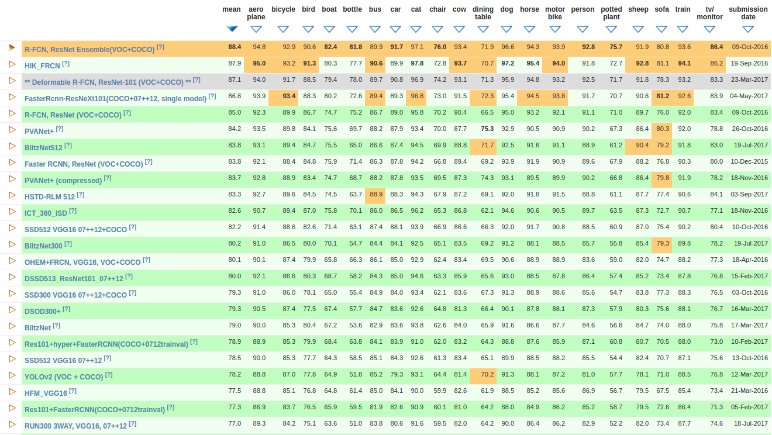
背景

Slide 3
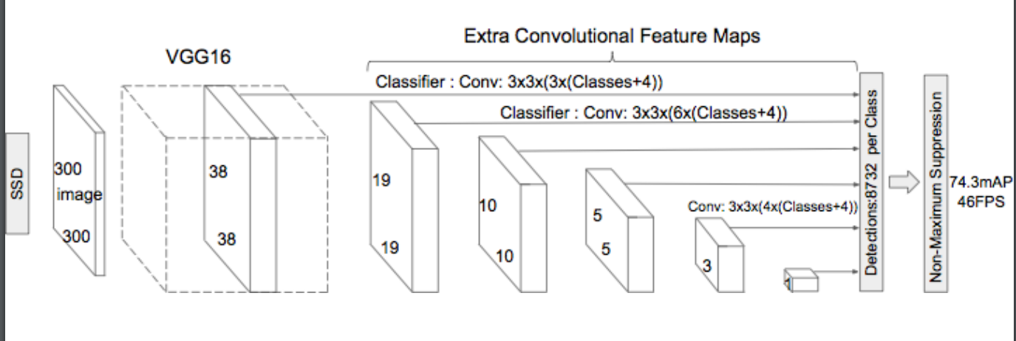
SSD
主要贡献：
1. 作为single-shot detector 比YOLO更快，更精确。
2. 在feature map 上采用小的卷积核去预测category scores and box offsets。
3. 在不同尺度的feature map 上进行不同尺度的预测。
4. 提出一种易于end-to-end训练的模型，提高速度及精度。
5. 在pascal voc, coco 及ilsvrc上的实验，并与其它模型进行比较。

Slide 4
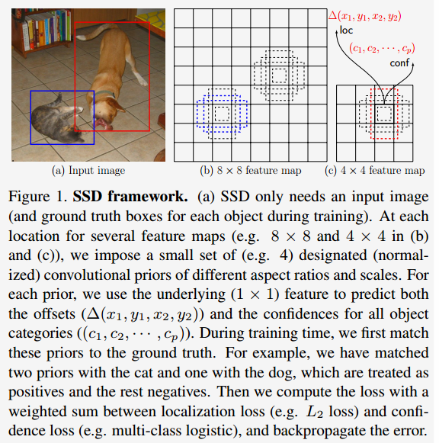
SSD

Slide 5
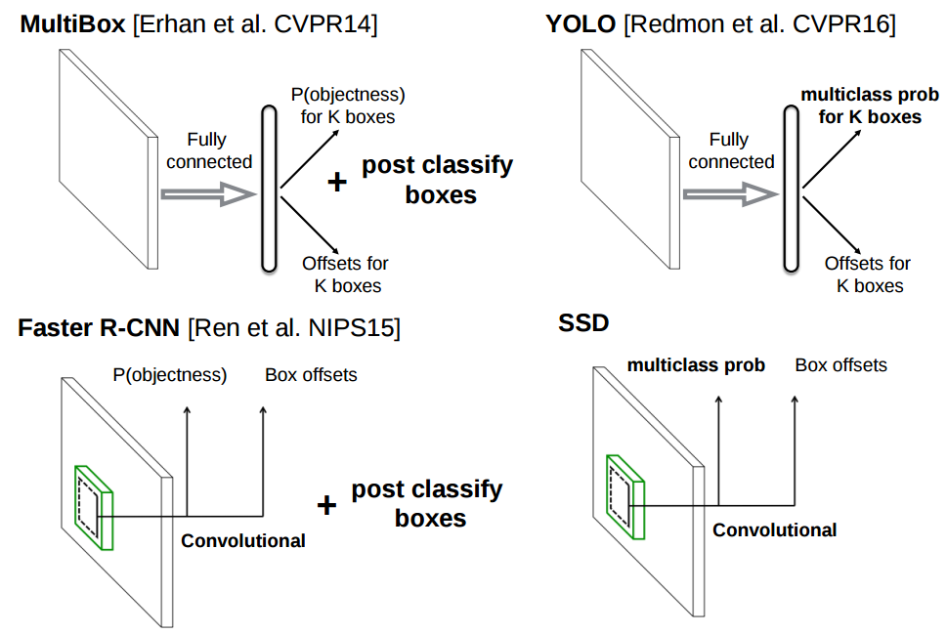

Slide 6
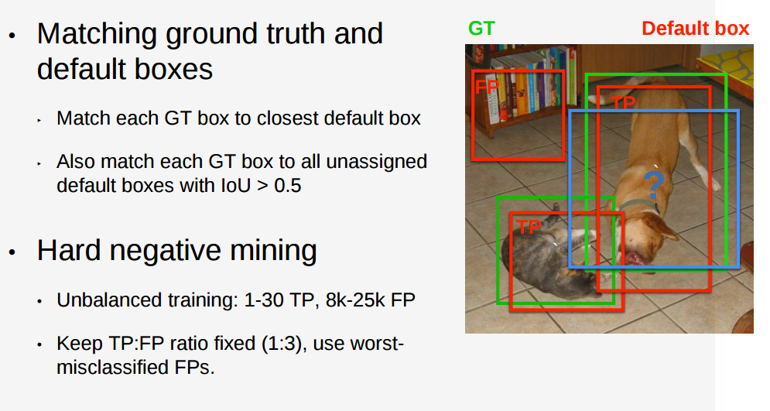
SSD

Slide 7
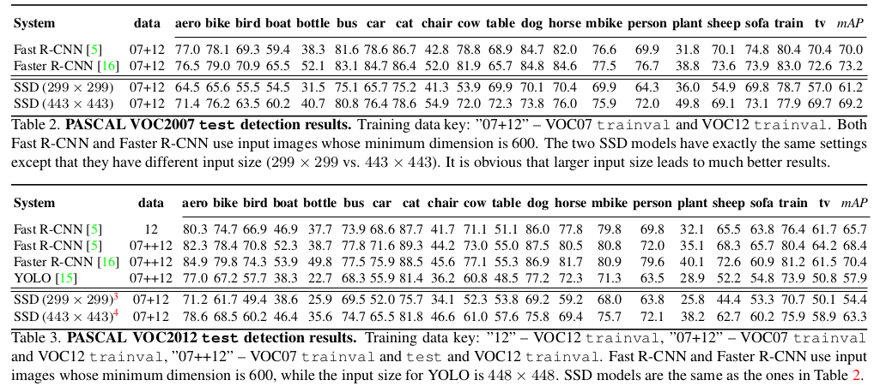
SSD

Slide 8
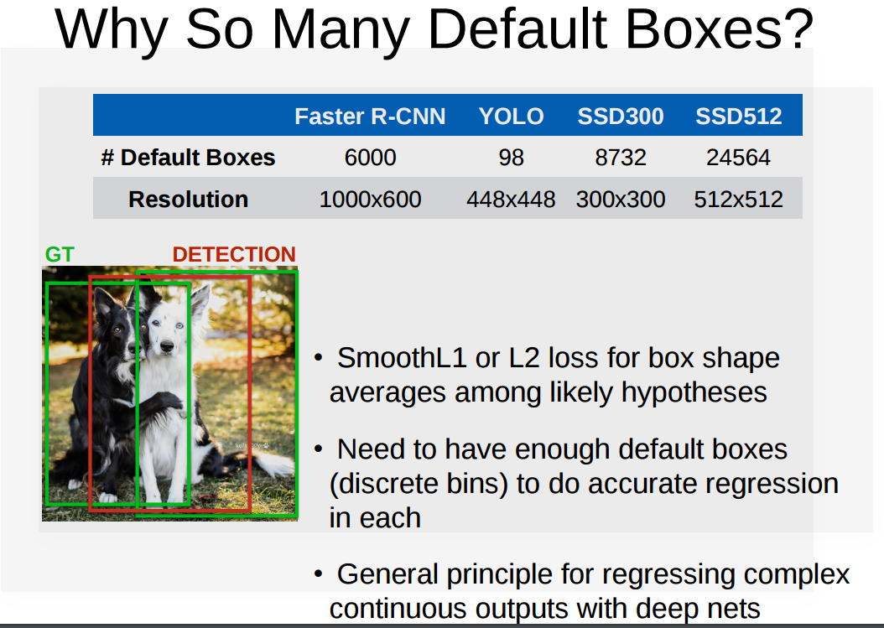

Slide 9
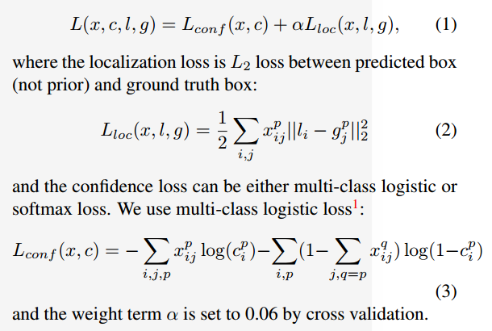
SSD

Slide 10
SSD问题
对小物体检测不太好
不考虑各个scale层之间的联系

Slide 11
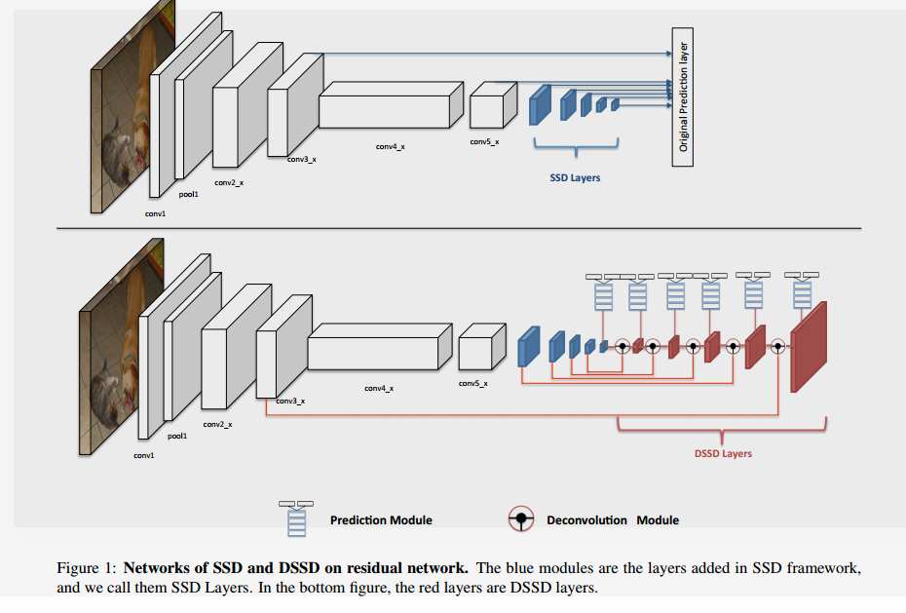
DSSD:说起容易做起难

Slide 12
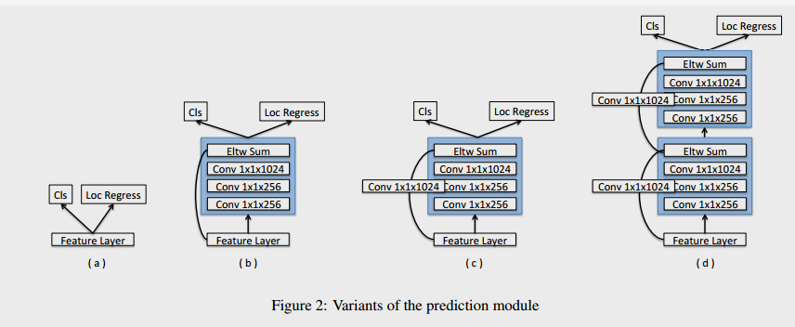
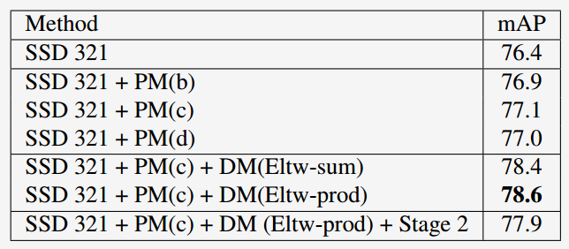
DSSD
目标：
提高对小物体的检测
策略：
1. VGG-> ResNet
2. Deconvolution

Slide 13
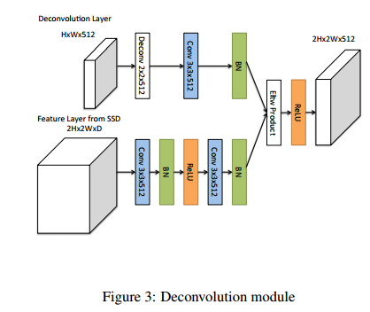
DSSD

Slide 14
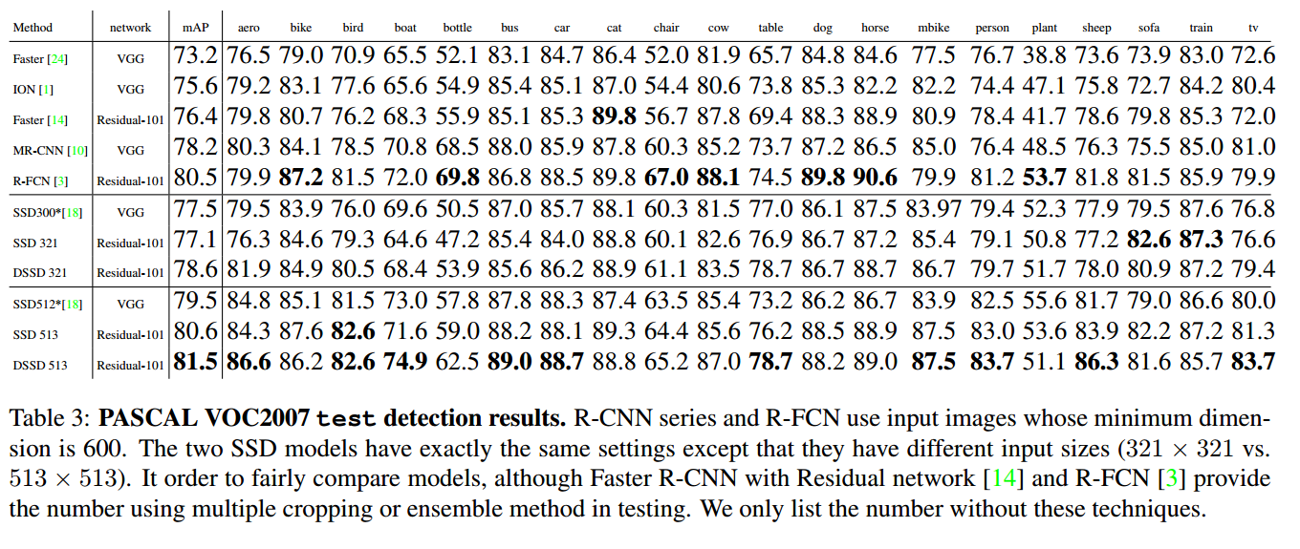
DSSD

Slide 15
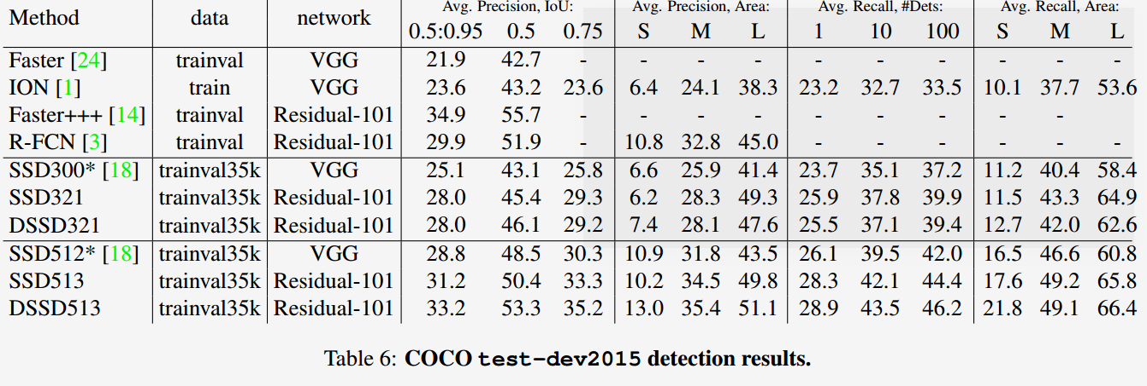
DSSD
6.2 -> 7.4
10.2 -> 13.0

Slide 16
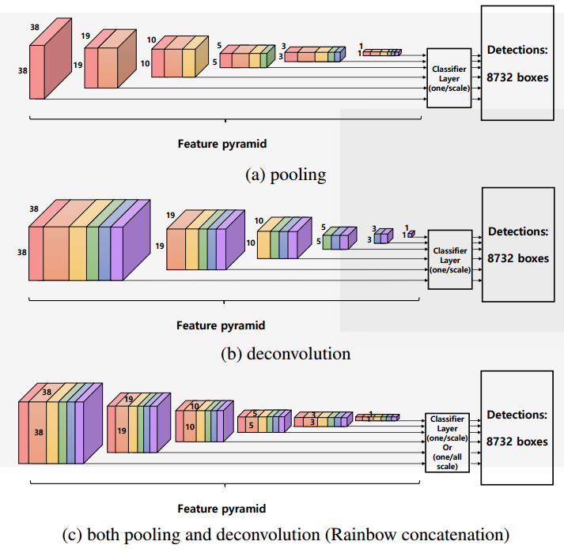
R-SSD
目标：
1. 加强对小物体的检测
2. 考虑各层之间的联系
策略：
1. Feature Pyramid
2. Deconvolution

Slide 17
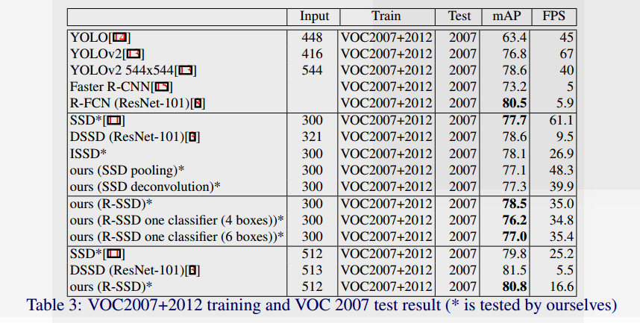
R-SSD
1. 增加feature map 的数量可以提高deep network的结果(公认规律）
2. ISSD: 增加通道数量
3. Single Classifier vs. Multiple Classifiers: 共享分类网络

Slide 18
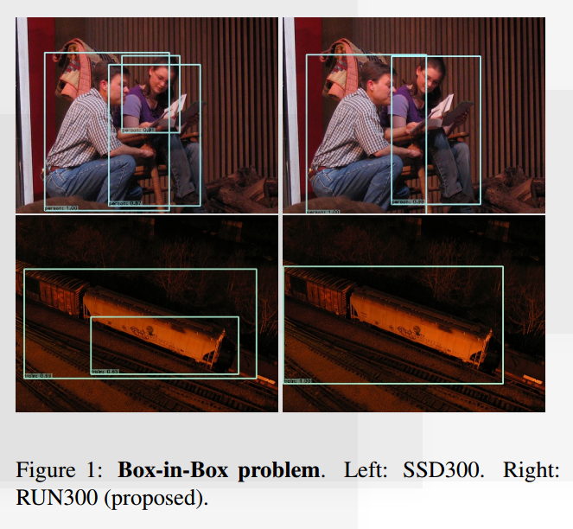
RUN
目标：
考虑各个scale层之间
的联系，解决box-in-box
Problem
策略：
ResBlock
Unified Prediction Model

Slide 19
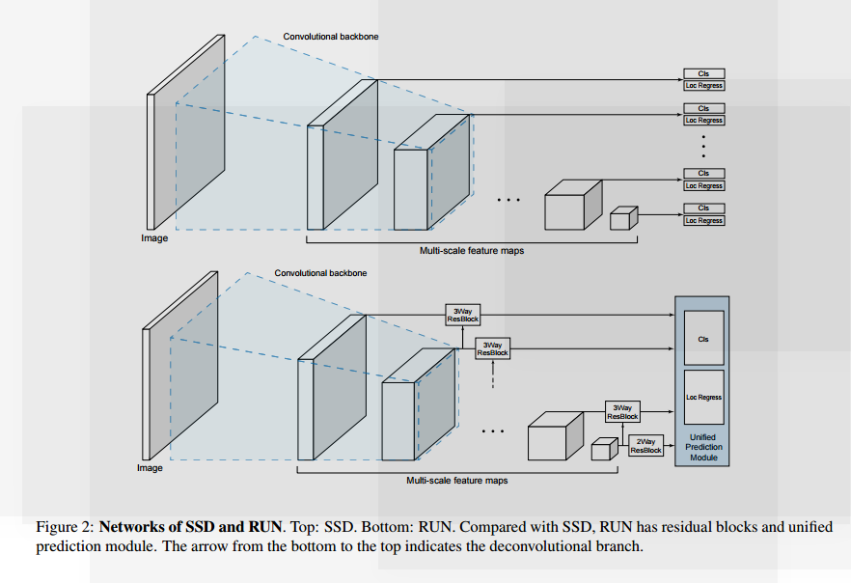
RUN

Slide 20
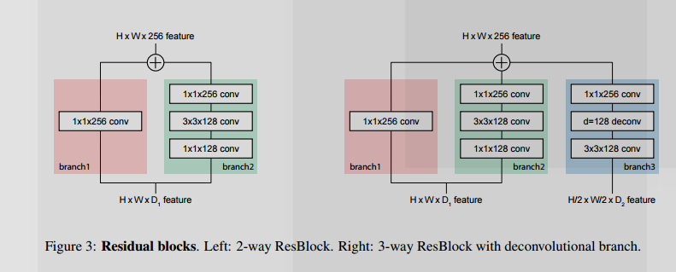
RUN
所有的residual feature map 的depth均为256，仅仅是大小不同,
因此类似R-SSD,可以共享分类网络,避免训练中的过拟合问题。
三路ResBlock可以使得浅层feature map与深层feature map 拥有
相同的信息量。

Slide 21
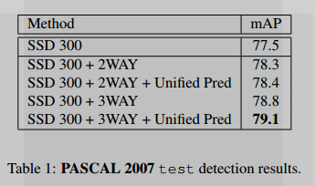
RUN

Slide 22
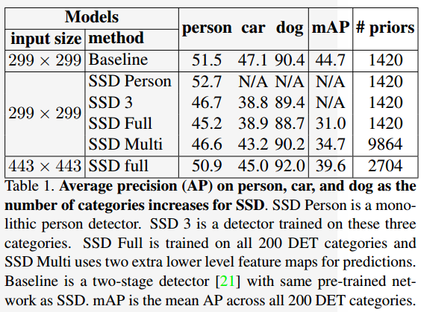
SSD

